Slide 1
From Cardiff United Synagogue, Cyncoed, Cardiff
http://stainedglass.llgc.org.uk/object/3819
Judges 18
שֹׁפְטִים יח

Slide 2
Judges 18:1-3
בַּיָּמִ֣ים הָהֵ֔ם אֵ֥ין מֶ֖לֶךְ בְּיִשְׂרָאֵ֑ל
וּבַיָּמִ֣ים הָהֵ֗ם שֵׁ֣בֶט הַדָּנִ֞י מְבַקֶּשׁ־ל֤וֹ נַֽחֲלָה֙ לָשֶׁ֔בֶת
כִּי֩ לֹֽא־נָ֨פְלָה לּ֜וֹ עַד־הַיּ֥וֹם הַה֛וּא בְּתוֹךְ־שִׁבְטֵ֥י יִשְׂרָאֵ֖ל בְּנַחֲלָֽה׃
וַיִּשְׁלְח֣וּ בְנֵי־דָ֣ן ׀ מִֽמִּשְׁפַּחְתָּ֡ם חֲמִשָּׁ֣ה אֲנָשִׁ֣ים מִקְצוֹתָם֩ אֲנָשִׁ֨ים בְּנֵי־חַ֜יִל מִצָּרְעָ֣ה וּמֵֽאֶשְׁתָּאֹ֗ל לְרַגֵּ֤ל אֶת־הָאָ֙רֶץ֙ וּלְחָקְרָ֔הּ
וַיֹּאמְר֣וּ אֲלֵהֶ֔ם
לְכ֖וּ חִקְר֣וּ אֶת־הָאָ֑רֶץ
וַיָּבֹ֤אוּ הַר־אֶפְרַ֙יִם֙ עַד־בֵּ֣ית מִיכָ֔ה
וַיָּלִ֖ינוּ שָֽׁם׃
הֵ֚מָּה עִם־בֵּ֣ית מִיכָ֔ה וְהֵ֣מָּה הִכִּ֔ירוּ אֶת־ק֥וֹל הַנַּ֖עַר הַלֵּוִ֑י
וַיָּס֣וּרוּ שָׁ֗ם וַיֹּ֤אמְרוּ לוֹ֙
מִֽי־הֱבִיאֲךָ֣ הֲלֹ֔ם וּמָֽה־אַתָּ֥ה עֹשֶׂ֛ה בָּזֶ֖ה וּמַה־לְּךָ֥ פֹֽה׃

Slide 3
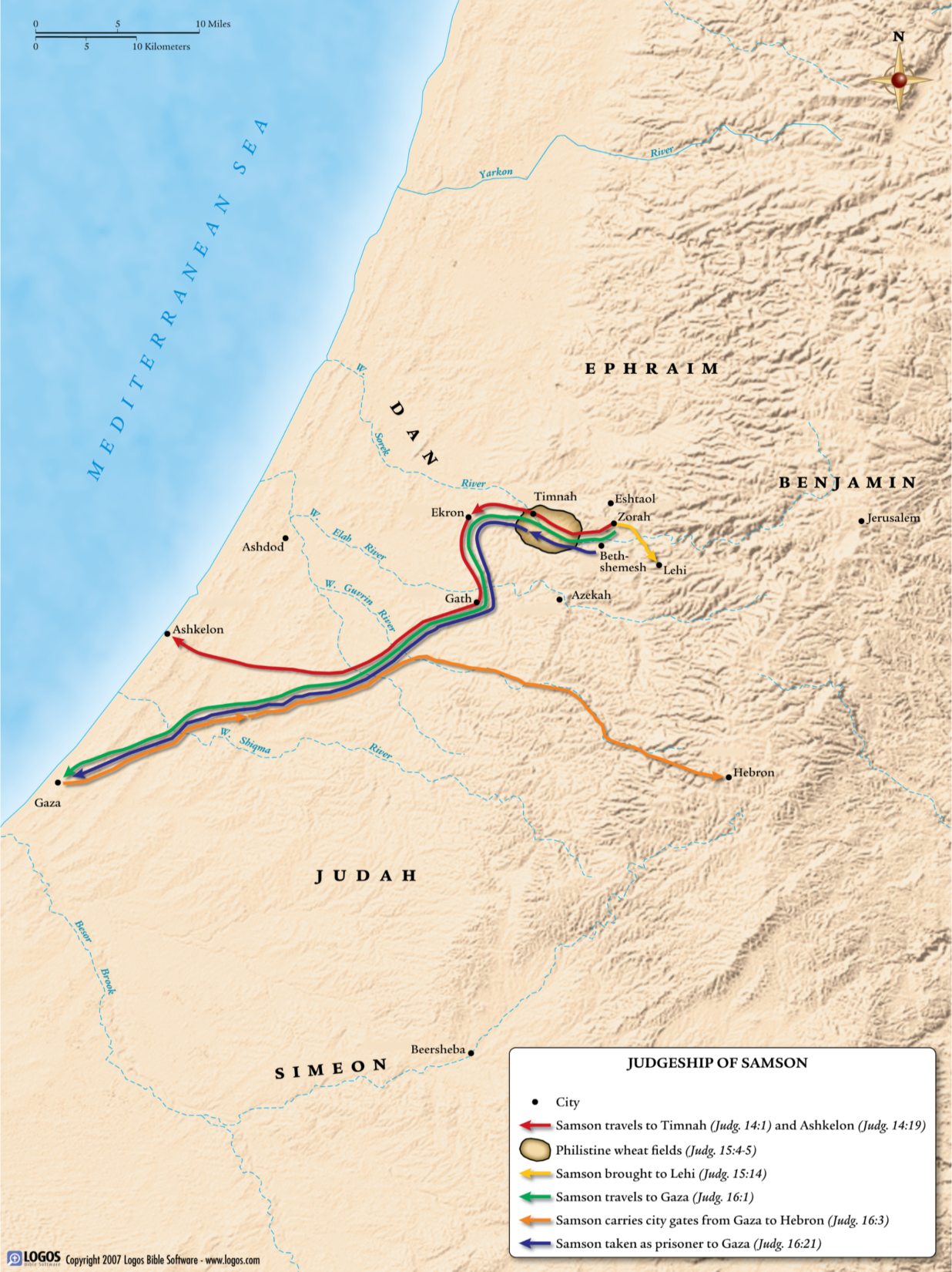
Zorah
zō´ra (צרעה, cor‛āh; Σαραά, Saraa):
A city on the border of Dan, between Eshtaol and Ir-shemesh (Jos_19:41); the birthplace of Samson (Jdg_13:2, Jdg_13:25); near here too he was buried (Jdg_16:31); from here some Danites went to spy out the land (Jdg_18:2, Jdg_18:11). In Jos_15:33 it is, with Eshtaol, allotted to Judah, and after the captivity it was reinhabited by the “children of Judah” (Neh_11:29, the King James Version “Zareah”). It was one of the cities fortified by Rehoboam (2Ch_11:10).
(International Standard Bible Encyclopedia, 1939)
Eshtaol
esh´tā̇-ol (אשׁתּאול, 'eshtā'ōl; Ἀσταώλ, Astaō̇l):
A town in the Shephelah of Judah named next to Zorah (Jos_15:33; Jos_19:41). Between these two cities lay Mahaneh-dan (the camp of Dan) where the Spirit of the Lord began to move Samson (Jdg_13:25), and where he was buried (Jdg_16:31). A contingent from Eshtaol formed part of the 600 Danites who captured Laish (Jdg_18:2, Jdg_18:11).
(International Standard Bible Encyclopedia, 1939)

Slide 4
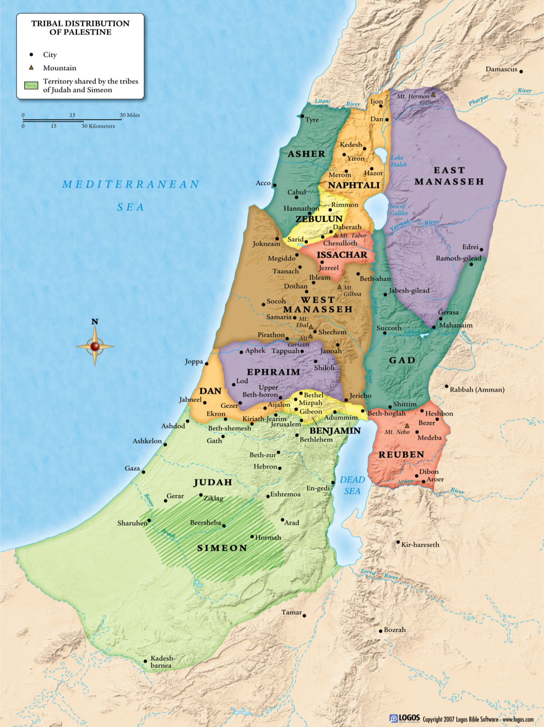
Territory of Dan
The portion assigned to Dan adjoined those of Ephraim, Benjamin and Judah, and lay on the western slopes of the mountain. The reference in Jdg_5:17 : “And Dan, why did he remain in ships?” seems to mean that on the West, Dan had reached the sea. But the passage is one of difficulty. We are told that the Amorites forced the children of Dan into the mountain (Jdg_1:34), so they did not enjoy the richest part of their ideal portion, the fertile plain between the mountain and the sea. The strong hand of the house of Joseph kept the Amorites tributary, but did not drive them out. Later we find Dan oppressed by the Philistines, against whom the heroic exploits of Samson were performed (Jdg 14ff). The expedition of the Danites recorded in Jdg 18 is referred to in Jos_19:47.
(International Standard Bible Encyclopedia, 1939)

Slide 5
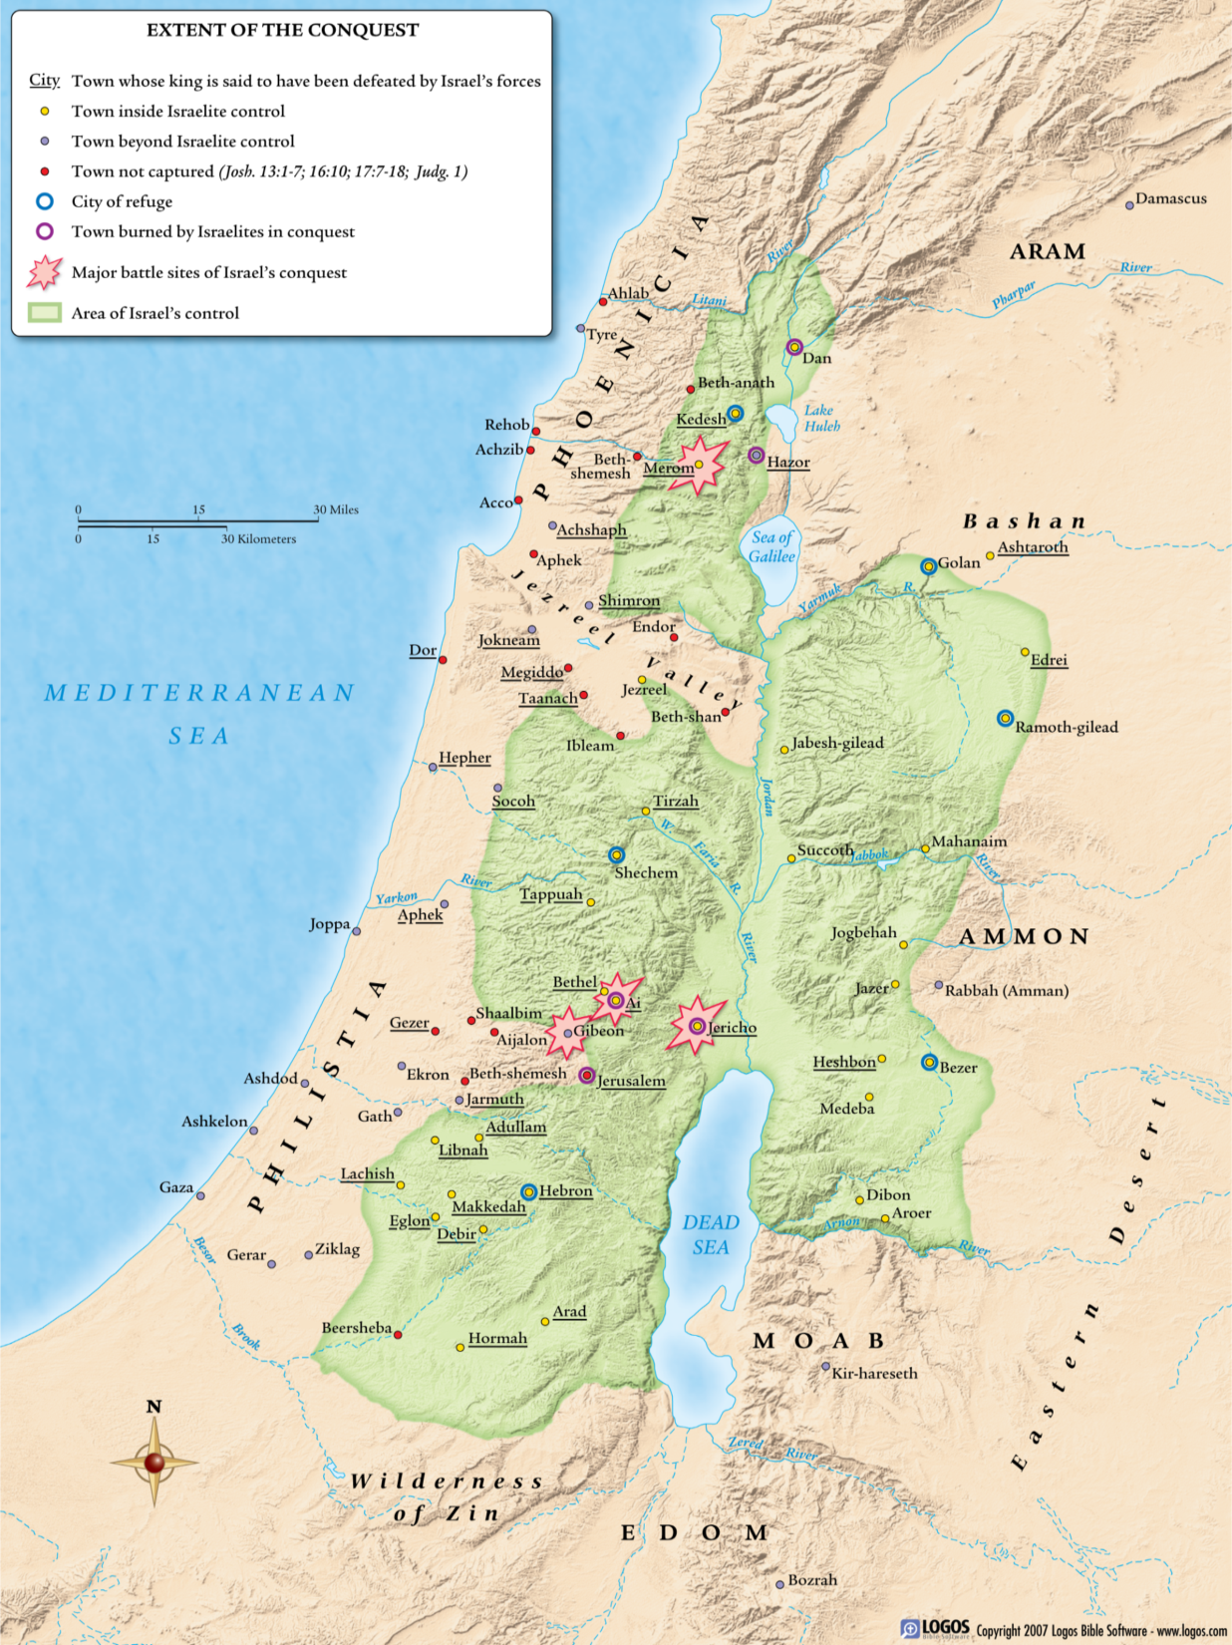
The Danite Raid
The story affords a priceless glimpse of the conditions prevailing in those days. Desiring an extension of territory, the Danites sent out spies, who recommended an attack upon Laish, a city at the north end of the Jordan valley. The people, possibly a colony from Sidon, were careless in their fancied security. The land was large, and there was “no want of anything that was in the earth.” The expedition of the 600, their dealings with Micah and his priest, their capture of Laish, and their founding of an idol shrine with priestly attendant, illustrate the strange mingling of lawlessness and superstition which was characteristic of the time. The town rebuilt on the site of Laish they called Dan - see following article. Perhaps 2Ch_2:14 may be taken to indicate that the Danites intermarried with the Phoenicians. Divided between its ancient seat in the South and the new territory in the North the tribe retained its place in Israel for a time (1Ch_12:35; 1Ch_27:22), but it played no part of importance in the subsequent history. The name disappears from the genealogical lists of Chronicles; and it is not mentioned among the tribes in Rev_7:5.
(International Standard Bible Encyclopedia, 1939)

Slide 6
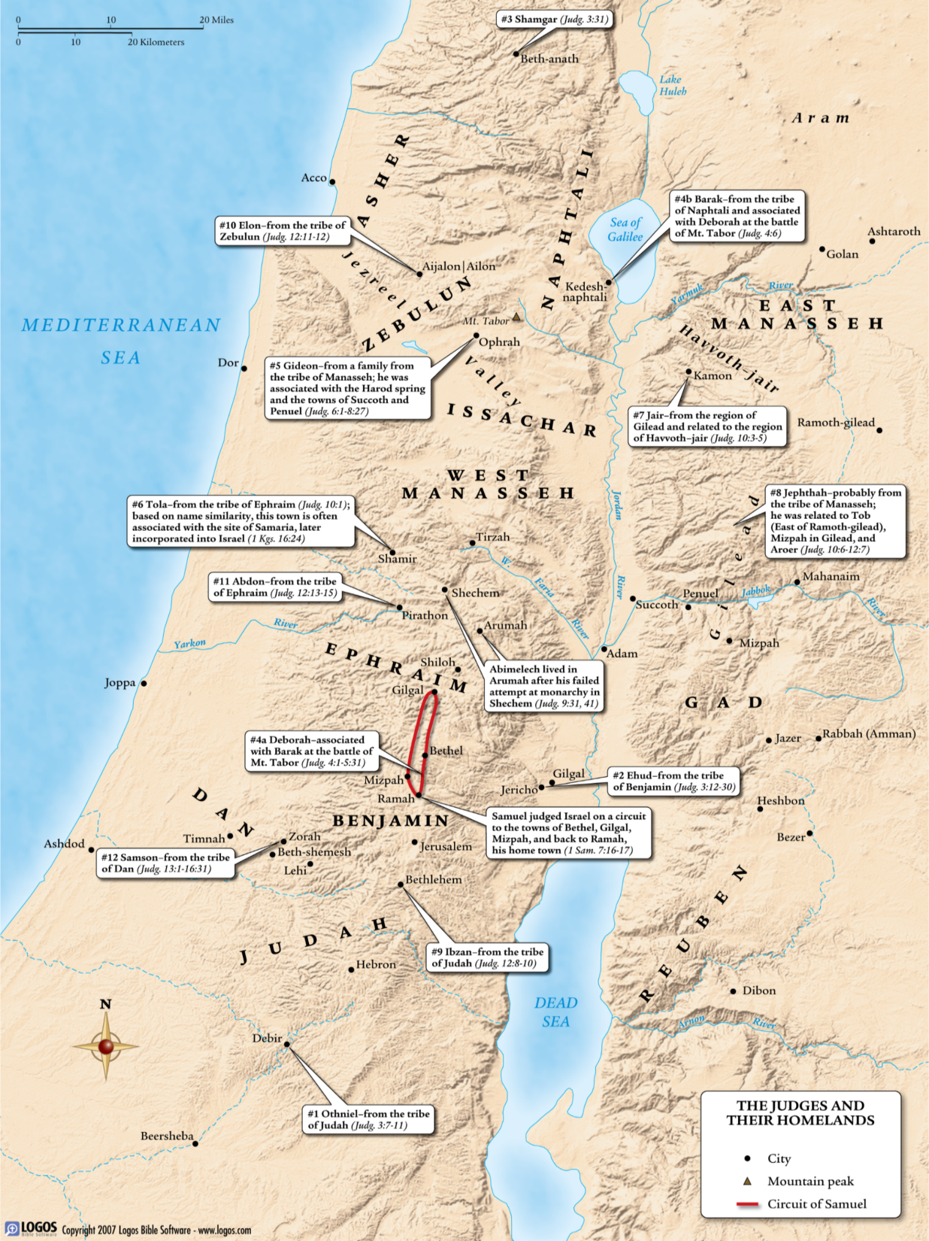
Samson
Samson was the one great man produced by Dan, and he seems to have embodied the leading characteristics of the tribe: unsteady, unscrupulous, violent, possessed of a certain grim humor; stealthy in tactics - “a serpent in the way, an adder in the path” (Gen_49:17) - but swift and strong in striking - “a lion's whelp, that leapeth forth from Bashan” (Deu_33:22). Along with Abel, Dan ranked as a city in which the true customs of old Israel were preserved (2Sa_20:18 Septuagint).
(International Standard Bible Encyclopedia, 1939)

Slide 7
Judges 18:4-7
וַיֹּ֣אמֶר אֲלֵהֶ֔ם
כָּזֹ֣ה וְכָזֶ֔ה עָ֥שָׂה לִ֖י מִיכָ֑ה וַיִּשְׂכְּרֵ֕נִי וָאֱהִי־ל֖וֹ לְכֹהֵֽן׃
וַיֹּ֥אמְרוּ ל֖וֹ
שְׁאַל־נָ֣א בֵאלֹהִ֑ים וְנֵ֣דְעָ֔ה הֲתַצְלִ֣יחַ דַּרְכֵּ֔נוּ אֲשֶׁ֥ר אֲנַ֖חְנוּ הֹלְכִ֥ים עָלֶֽיהָ׃
וַיֹּ֧אמֶר לָהֶ֛ם הַכֹּהֵ֖ן
לְכ֣וּ לְשָׁל֑וֹם נֹ֣כַח יְהוָ֔ה דַּרְכְּכֶ֖ם אֲשֶׁ֥ר תֵּֽלְכוּ־בָֽהּ׃
וַיֵּלְכוּ֙ חֲמֵ֣שֶׁת הָאֲנָשִׁ֔ים
וַיָּבֹ֖אוּ לָ֑יְשָׁה
וַיִּרְא֣וּ אֶת־הָעָ֣ם אֲשֶׁר־בְּקִרְבָּ֣הּ
יוֹשֶֽׁבֶת־לָ֠בֶטַח
כְּמִשְׁפַּ֨ט צִדֹנִ֜ים
שֹׁקֵ֣ט ׀ וּבֹטֵ֗חַ
וְאֵין־מַכְלִ֨ים דָּבָ֤ר בָּאָ֙רֶץ֙
יוֹרֵ֣שׁ עֶ֔צֶר
וּרְחֹקִ֥ים הֵ֙מָּה֙ מִצִּ֣דֹנִ֔ים וְדָבָ֥ר אֵין־לָהֶ֖ם עִם־אָדָֽם׃

Slide 8
Judges 18:8-11
וַיָּבֹ֙אוּ֙ אֶל־אֲחֵיהֶ֔ם צָרְעָ֖ה וְאֶשְׁתָּאֹ֑ל
וַיֹּאמְר֥וּ לָהֶ֛ם אֲחֵיהֶ֖ם
מָ֥ה אַתֶּֽם׃
וַיֹּאמְר֗וּ
ק֚וּמָה וְנַעֲלֶ֣ה עֲלֵיהֶ֔ם כִּ֤י רָאִ֙ינוּ֙ אֶת־הָאָ֔רֶץ וְהִנֵּ֥ה טוֹבָ֖ה מְאֹ֑ד
וְאַתֶּ֣ם מַחְשִׁ֔ים
אַל־תֵּעָ֣צְל֔וּ לָלֶ֥כֶת לָבֹ֖א לָרֶ֥שֶׁת אֶת־הָאָֽרֶץ׃
כְּבֹאֲכֶ֞ם תָּבֹ֣אוּ ׀ אֶל־עַ֣ם בֹּטֵ֗חַ וְהָאָ֙רֶץ֙ רַחֲבַ֣ת יָדַ֔יִם כִּֽי־נְתָנָ֥הּ אֱלֹהִ֖ים בְּיֶדְכֶ֑ם
מָקוֹם֙ אֲשֶׁ֣ר אֵֽין־שָׁ֣ם מַחְס֔וֹר כָּל־דָּבָ֖ר אֲשֶׁ֥ר בָּאָֽרֶץ׃
וַיִּסְע֤וּ מִשָּׁם֙ מִמִּשְׁפַּ֣חַת הַדָּנִ֔י מִצָּרְעָ֖ה וּמֵאֶשְׁתָּאֹ֑ל שֵֽׁשׁ־מֵא֣וֹת אִ֔ישׁ חָג֖וּר כְּלֵ֥י מִלְחָמָֽה׃

Slide 9
Judges 18:12-15
וַֽיַּעֲל֗וּ וַֽיַּחֲנ֛וּ בְּקִרְיַ֥ת יְעָרִ֖ים בִּֽיהוּדָ֑ה עַל־כֵּ֡ן קָרְאוּ֩ לַמָּק֨וֹם הַה֜וּא מַחֲנֵה־דָ֗ן עַ֚ד הַיּ֣וֹם הַזֶּ֔ה הִנֵּ֕ה אַחֲרֵ֖י קִרְיַ֥ת יְעָרִֽים׃
וַיַּעַבְר֥וּ מִשָּׁ֖ם הַר־אֶפְרָ֑יִם
וַיָּבֹ֖אוּ עַד־בֵּ֥ית מִיכָֽה׃
וַֽיַּעֲנ֞וּ חֲמֵ֣שֶׁת הָאֲנָשִׁ֗ים הַהֹלְכִים֮ לְרַגֵּל֮ אֶת־הָאָ֣רֶץ לַיִשׁ֒
וַיֹּֽאמְרוּ֙ אֶל־אֲחֵיהֶ֔ם
הַיְדַעְתֶּ֗ם כִּ֠י יֵ֣שׁ בַּבָּתִּ֤ים הָאֵ֙לֶּה֙ אֵפ֣וֹד וּתְרָפִ֔ים וּפֶ֖סֶל וּמַסֵּכָ֑ה
וְעַתָּ֖ה דְּע֥וּ מַֽה־תַּעֲשֽׂוּ׃
וַיָּס֣וּרוּ שָׁ֔מָּה
וַיָּבֹ֛אוּ אֶל־בֵּֽית־הַנַּ֥עַר הַלֵּוִ֖י בֵּ֣ית מִיכָ֑ה
וַיִּשְׁאֲלוּ־ל֖וֹ לְשָׁלֽוֹם׃

Slide 10
Judges 18:16-19
וְשֵׁשׁ־מֵא֣וֹת אִ֗ישׁ חֲגוּרִים֙ כְּלֵ֣י מִלְחַמְתָּ֔ם נִצָּבִ֖ים פֶּ֣תַח הַשָּׁ֑עַר אֲשֶׁ֖ר מִבְּנֵי־דָֽן׃
וַֽיַּעֲל֞וּ חֲמֵ֣שֶׁת הָאֲנָשִׁ֗ים הַהֹלְכִים֮ לְרַגֵּ֣ל אֶת־הָאָרֶץ֒ בָּ֣אוּ שָׁ֔מָּה לָקְח֗וּ אֶת־הַפֶּ֙סֶל֙ וְאֶת־הָ֣אֵפ֔וֹד וְאֶת־הַתְּרָפִ֖ים וְאֶת־הַמַּסֵּכָ֑ה וְהַכֹּהֵ֗ן נִצָּב֙ פֶּ֣תַח הַשַּׁ֔עַר וְשֵׁשׁ־מֵא֣וֹת הָאִ֔ישׁ הֶחָג֖וּר כְּלֵ֥י הַמִּלְחָמָֽה׃
וְאֵ֗לֶּה בָּ֚אוּ בֵּ֣ית מִיכָ֔ה
וַיִּקְחוּ֙ אֶת־פֶּ֣סֶל הָאֵפ֔וֹד וְאֶת־הַתְּרָפִ֖ים וְאֶת־הַמַּסֵּכָ֑ה
וַיֹּ֤אמֶר אֲלֵיהֶם֙ הַכֹּהֵ֔ן מָ֥ה אַתֶּ֖ם עֹשִֽׂים׃
וַיֹּאמְרוּ֩ ל֨וֹ
הַחֲרֵ֜שׁ שִֽׂים־יָדְךָ֤ עַל־פִּ֙יךָ֙ וְלֵ֣ךְ עִמָּ֔נוּ וֶֽהְיֵה־לָ֖נוּ לְאָ֣ב וּלְכֹהֵ֑ן
הֲט֣וֹב ׀ הֱיוֹתְךָ֣ כֹהֵ֗ן לְבֵית֙ אִ֣ישׁ אֶחָ֔ד
א֚וֹ הֱיוֹתְךָ֣ כֹהֵ֔ן לְשֵׁ֥בֶט וּלְמִשְׁפָּחָ֖ה בְּיִשְׂרָאֵֽל׃

Slide 11
Judges 18:20-23
וַיִּיטַב֙ לֵ֣ב הַכֹּהֵ֔ן
וַיִּקַּח֙ אֶת־הָ֣אֵפ֔וֹד וְאֶת־הַתְּרָפִ֖ים וְאֶת־הַפָּ֑סֶל
וַיָּבֹ֖א בְּקֶ֥רֶב הָעָֽם׃
וַיִּפְנ֖וּ וַיֵּלֵ֑כוּ
וַיָּשִׂ֨ימוּ אֶת־הַטַּ֧ף וְאֶת־הַמִּקְנֶ֛ה וְאֶת־הַכְּבוּדָּ֖ה לִפְנֵיהֶֽם׃
הֵ֥מָּה הִרְחִ֖יקוּ מִבֵּ֣ית מִיכָ֑ה וְהָאֲנָשִׁ֗ים אֲשֶׁ֤ר בַּבָּתִּים֙ אֲשֶׁר֙ עִם־בֵּ֣ית מִיכָ֔ה נִֽזְעֲק֔וּ
וַיַּדְבִּ֖יקוּ אֶת־בְּנֵי־דָֽן׃
וַֽיִּקְרְאוּ֙ אֶל־בְּנֵי־דָ֔ן
וַיַּסֵּ֖בּוּ פְּנֵיהֶ֑ם
וַיֹּאמְר֣וּ לְמִיכָ֔ה
מַה־לְּךָ֖ כִּ֥י נִזְעָֽקְתָּ׃

Slide 12
Judges 18:20-23
וַיִּיטַב֙ לֵ֣ב הַכֹּהֵ֔ן
וַיִּקַּח֙ אֶת־הָ֣אֵפ֔וֹד וְאֶת־הַתְּרָפִ֖ים וְאֶת־הַפָּ֑סֶל
וַיָּבֹ֖א בְּקֶ֥רֶב הָעָֽם׃
וַיִּפְנ֖וּ וַיֵּלֵ֑כוּ
וַיָּשִׂ֨ימוּ אֶת־הַטַּ֧ף וְאֶת־הַמִּקְנֶ֛ה וְאֶת־הַכְּבוּדָּ֖ה לִפְנֵיהֶֽם׃
הֵ֥מָּה הִרְחִ֖יקוּ מִבֵּ֣ית מִיכָ֑ה וְהָאֲנָשִׁ֗ים אֲשֶׁ֤ר בַּבָּתִּים֙ אֲשֶׁר֙ עִם־בֵּ֣ית מִיכָ֔ה נִֽזְעֲק֔וּ
וַיַּדְבִּ֖יקוּ אֶת־בְּנֵי־דָֽן׃
וַֽיִּקְרְאוּ֙ אֶל־בְּנֵי־דָ֔ן
וַיַּסֵּ֖בּוּ פְּנֵיהֶ֑ם
וַיֹּאמְר֣וּ לְמִיכָ֔ה
מַה־לְּךָ֖ כִּ֥י נִזְעָֽקְתָּ׃
It is instructive after all of this to compare the Testament of Jacob, Gen 49:16–18:
Dan shall judge (root dyn) his people
as one of the tribes of Israel.
Dan shall be a serpent in the way,
a viper by the path,
that bites the horse’s heels
so that his rider falls backward.
I wait for your salvation, Yahweh!
(Adapted from RSV.) This poetic (and linguistically archaic) treatment of “Dan” is the mirror image of the prose account of Dan’s instrumentality in heaven’s justice for Micah, on the way to Dan’s own treacherous achievements elsewhere.
Robert G. Boling, JUDGES (The Anchor Yale Bible; New Haven: Yale University Press, 1974), 265.

Slide 13
Judges 18:24-27
וַיֹּ֡אמֶר
אֶת־אֱלֹהַי֩ אֲשֶׁר־עָשִׂ֨יתִי לְקַחְתֶּ֧ם וְֽאֶת־הַכֹּהֵ֛ן וַתֵּלְכ֖וּ
וּמַה־לִּ֣י ע֑וֹד וּמַה־זֶּ֛ה תֹּאמְר֥וּ אֵלַ֖י מַה־לָּֽךְ׃
וַיֹּאמְר֤וּ אֵלָיו֙ בְּנֵי־דָ֔ן
אַל־תַּשְׁמַ֥ע קוֹלְךָ֖ עִמָּ֑נוּ פֶּֽן־יִפְגְּע֣וּ בָכֶ֗ם אֲנָשִׁים֙ מָ֣רֵי נֶ֔פֶשׁ
וְאָסַפְתָּ֥ה נַפְשְׁךָ֖ וְנֶ֥פֶשׁ בֵּיתֶֽךָ׃
וַיֵּלְכ֥וּ בְנֵי־דָ֖ן לְדַרְכָּ֑ם
וַיַּ֣רְא מִיכָ֗ה כִּי־חֲזָקִ֥ים הֵ֙מָּה֙ מִמֶּ֔נּוּ
וַיִּ֖פֶן וַיָּ֥שָׁב אֶל־בֵּיתֽוֹ׃
וְהֵ֨מָּה לָקְח֜וּ אֵ֧ת אֲשֶׁר־עָשָׂ֣ה מִיכָ֗ה וְֽאֶת־הַכֹּהֵן֮ אֲשֶׁ֣ר הָיָה־לוֹ֒
וַיָּבֹ֣אוּ עַל־לַ֗יִשׁ עַל־עַם֙ שֹׁקֵ֣ט וּבֹטֵ֔חַ
וַיַּכּ֥וּ אוֹתָ֖ם לְפִי־חָ֑רֶב וְאֶת־הָעִ֖יר שָׂרְפ֥וּ בָאֵֽשׁ׃

Slide 14
Judges 18:28-31
וְאֵ֨ין מַצִּ֜יל כִּ֧י רְֽחוֹקָה־הִ֣יא מִצִּיד֗וֹן וְדָבָ֤ר אֵין־לָהֶם֙ עִם־אָדָ֔ם
וְהִ֕יא בָּעֵ֖מֶק אֲשֶׁ֣ר לְבֵית־רְח֑וֹב
וַיִּבְנ֥וּ אֶת־הָעִ֖יר
וַיֵּ֥שְׁבוּ בָֽהּ׃
וַיִּקְרְא֤וּ שֵׁם־הָעִיר֙ דָּ֔ן בְּשֵׁם֙ דָּ֣ן אֲבִיהֶ֔ם אֲשֶׁ֥ר יוּלַּ֖ד לְיִשְׂרָאֵ֑ל
וְאוּלָ֛ם לַ֥יִשׁ שֵׁם־הָעִ֖יר לָרִאשֹׁנָֽה׃
וַיָּקִ֧ימוּ לָהֶ֛ם בְּנֵי־דָ֖ן אֶת־הַפָּ֑סֶל
וִ֠יהוֹנָתָן בֶּן־גֵּרְשֹׁ֨ם בֶּן־מְנַשֶּׁ֜ה ה֣וּא וּבָנָ֗יו הָי֤וּ כֹהֲנִים֙ לְשֵׁ֣בֶט הַדָּנִ֔י
עַד־י֖וֹם גְּל֥וֹת הָאָֽרֶץ׃
וַיָּשִׂ֣ימוּ לָהֶ֔ם אֶת־פֶּ֥סֶל מִיכָ֖ה אֲשֶׁ֣ר עָשָׂ֑ה
כָּל־יְמֵ֛י הֱי֥וֹת בֵּית־הָאֱלֹהִ֖ים בְּשִׁלֹֽה׃
NET Bible note:
⁶⁵ tc Several ancient textual witnesses, including some LXX MSS and the Vulgate, support the reading "Moses" מֹשֶׁה), mosheh( here. Many Hebrew MSS have a nun (ן) suspended above the name between the first two letters (מנשׁה), suggesting the name Manasseh מְנַשֶּׁה), m‘nasheh(. This is probably a scribal attempt to protect Moses' reputation. For discussion, see G. F. Moore, Judges (ICC), 401–2.

Slide 15
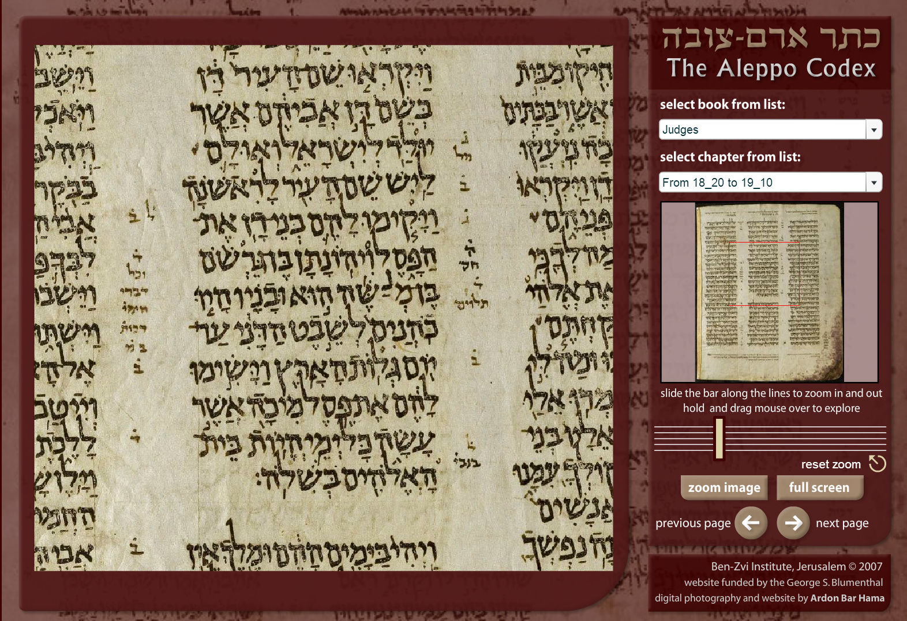
http://www.aleppocodex.org/newsite/index.html
Aleppo Codex c. 930 AD

Slide 16
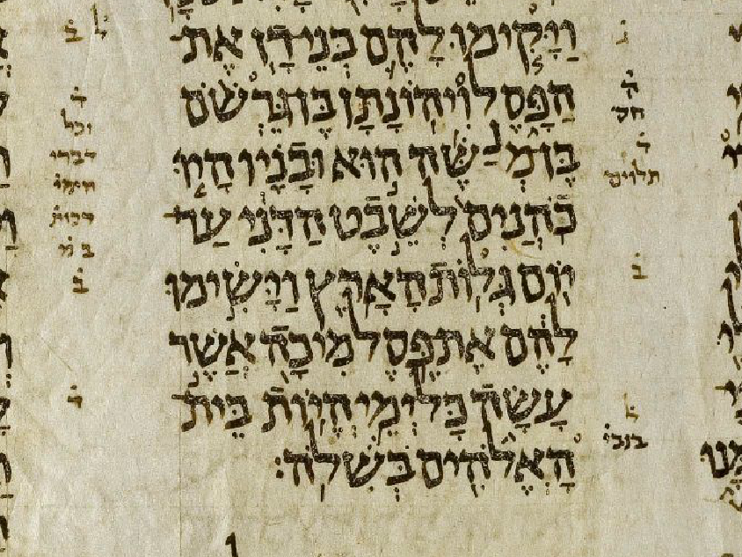

Slide 17
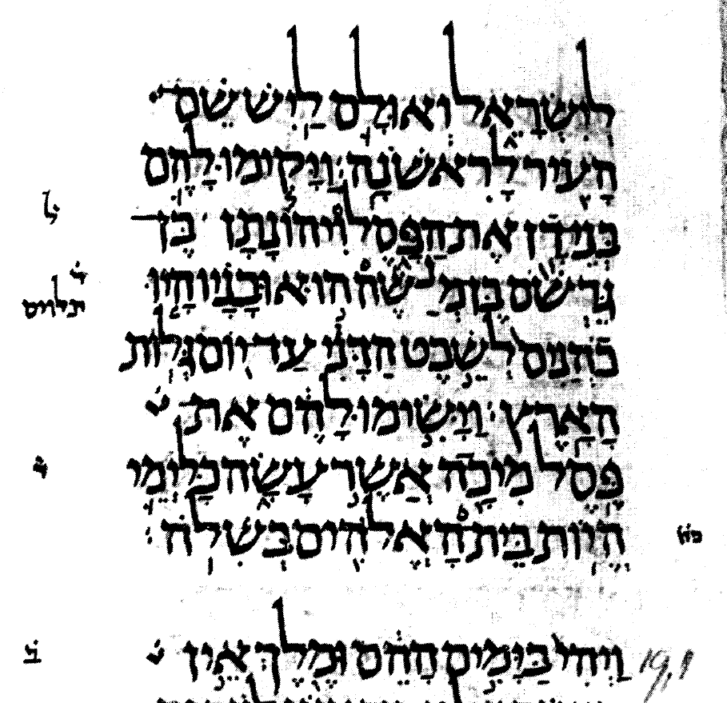
Leningrad Codex 1008 AD
Basis of BHS
https://commons.wikimedia.org/wiki/File:Leningrad-codex-07-judges.pdf

Slide 18
Judges 18:28-31
וְאֵ֨ין מַצִּ֜יל כִּ֧י רְֽחוֹקָה־הִ֣יא מִצִּיד֗וֹן וְדָבָ֤ר אֵין־לָהֶם֙ עִם־אָדָ֔ם
וְהִ֕יא בָּעֵ֖מֶק אֲשֶׁ֣ר לְבֵית־רְח֑וֹב
וַיִּבְנ֥וּ אֶת־הָעִ֖יר
וַיֵּ֥שְׁבוּ בָֽהּ׃
וַיִּקְרְא֤וּ שֵׁם־הָעִיר֙ דָּ֔ן בְּשֵׁם֙ דָּ֣ן אֲבִיהֶ֔ם אֲשֶׁ֥ר יוּלַּ֖ד לְיִשְׂרָאֵ֑ל
וְאוּלָ֛ם לַ֥יִשׁ שֵׁם־הָעִ֖יר לָרִאשֹׁנָֽה׃
וַיָּקִ֧ימוּ לָהֶ֛ם בְּנֵי־דָ֖ן אֶת־הַפָּ֑סֶל
וִ֠יהוֹנָתָן בֶּן־גֵּרְשֹׁ֨ם בֶּן־מְנַשֶּׁ֜ה ה֣וּא וּבָנָ֗יו הָי֤וּ כֹהֲנִים֙ לְשֵׁ֣בֶט הַדָּנִ֔י
עַד־י֖וֹם גְּל֥וֹת הָאָֽרֶץ׃
וַיָּשִׂ֣ימוּ לָהֶ֔ם אֶת־פֶּ֥סֶל מִיכָ֖ה אֲשֶׁ֣ר עָשָׂ֑ה
כָּל־יְמֵ֛י הֱי֥וֹת בֵּית־הָאֱלֹהִ֖ים בְּשִׁלֹֽה׃
When was this phrase written?

Slide 19
Judges 18:28-31
וְאֵ֨ין מַצִּ֜יל כִּ֧י רְֽחוֹקָה־הִ֣יא מִצִּיד֗וֹן וְדָבָ֤ר אֵין־לָהֶם֙ עִם־אָדָ֔ם
וְהִ֕יא בָּעֵ֖מֶק אֲשֶׁ֣ר לְבֵית־רְח֑וֹב
וַיִּבְנ֥וּ אֶת־הָעִ֖יר
וַיֵּ֥שְׁבוּ בָֽהּ׃
וַיִּקְרְא֤וּ שֵׁם־הָעִיר֙ דָּ֔ן בְּשֵׁם֙ דָּ֣ן אֲבִיהֶ֔ם אֲשֶׁ֥ר יוּלַּ֖ד לְיִשְׂרָאֵ֑ל
וְאוּלָ֛ם לַ֥יִשׁ שֵׁם־הָעִ֖יר לָרִאשֹׁנָֽה׃
וַיָּקִ֧ימוּ לָהֶ֛ם בְּנֵי־דָ֖ן אֶת־הַפָּ֑סֶל
וִ֠יהוֹנָתָן בֶּן־גֵּרְשֹׁ֨ם בֶּן־מְנַשֶּׁ֜ה ה֣וּא וּבָנָ֗יו הָי֤וּ כֹהֲנִים֙ לְשֵׁ֣בֶט הַדָּנִ֔י
עַד־י֖וֹם גְּל֥וֹת הָאָֽרֶץ׃
וַיָּשִׂ֣ימוּ לָהֶ֔ם אֶת־פֶּ֥סֶל מִיכָ֖ה אֲשֶׁ֣ר עָשָׂ֑ה
כָּל־יְמֵ֛י הֱי֥וֹת בֵּית־הָאֱלֹהִ֖ים בְּשִׁלֹֽה׃
28
Verses 28b–29 and 30b interrupt the flow of the narrative and are best understood as historical comments in the Deuteronomic (late preexilic) edition of the book.
Robert G. Boling, JUDGES (The Anchor Yale Bible; New Haven: Yale University Press, 1974), 265.
29
30
When was this phrase written?
31

Slide 20
Judges 18:28-31
וְאֵ֨ין מַצִּ֜יל כִּ֧י רְֽחוֹקָה־הִ֣יא מִצִּיד֗וֹן וְדָבָ֤ר אֵין־לָהֶם֙ עִם־אָדָ֔ם
וְהִ֕יא בָּעֵ֖מֶק אֲשֶׁ֣ר לְבֵית־רְח֑וֹב
וַיִּבְנ֥וּ אֶת־הָעִ֖יר
וַיֵּ֥שְׁבוּ בָֽהּ׃
וַיִּקְרְא֤וּ שֵׁם־הָעִיר֙ דָּ֔ן בְּשֵׁם֙ דָּ֣ן אֲבִיהֶ֔ם אֲשֶׁ֥ר יוּלַּ֖ד לְיִשְׂרָאֵ֑ל
וְאוּלָ֛ם לַ֥יִשׁ שֵׁם־הָעִ֖יר לָרִאשֹׁנָֽה׃
וַיָּקִ֧ימוּ לָהֶ֛ם בְּנֵי־דָ֖ן אֶת־הַפָּ֑סֶל
וִ֠יהוֹנָתָן בֶּן־גֵּרְשֹׁ֨ם בֶּן־מְנַשֶּׁ֜ה ה֣וּא וּבָנָ֗יו הָי֤וּ כֹהֲנִים֙ לְשֵׁ֣בֶט הַדָּנִ֔י
עַד־י֖וֹם גְּל֥וֹת הָאָֽרֶץ׃
וַיָּשִׂ֣ימוּ לָהֶ֔ם אֶת־פֶּ֥סֶל מִיכָ֖ה אֲשֶׁ֣ר עָשָׂ֑ה
כָּל־יְמֵ֛י הֱי֥וֹת בֵּית־הָאֱלֹהִ֖ים בְּשִׁלֹֽה׃
The narrator’s point is that throughout the period of the judges the cult site at Dan functioned as an apostate challenge to the true worship of Yahweh. The final note reiterates that this center was of human design from start to finish. Micah had made the image, and the Danites had set it up for themselves.
Block, D. I. (1999). Judges, Ruth (Vol. 6, p. 514). Nashville: Broadman & Holman Publishers.

